Slide 1
Geografie Výrobní sféry přednáška č.VI Agrární obchod v ČR distribuce potravin Vliv zemědělství na Životní prostředí
Ondřej KREJČÍ

Slide 2
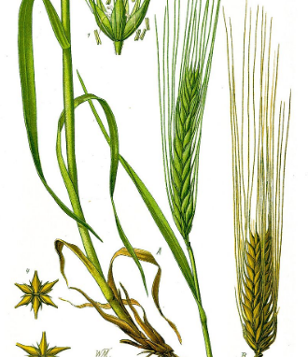
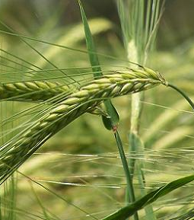
Kvíz I
výrazně dlouhé pichlavé osiny (až 5 cm), které obklopují celý klas
většina vypěstované rostliny je využita zejména ke krmným účelům
připravuje se náhražka kávy – melta
jarní i ozimá verze

Slide 3
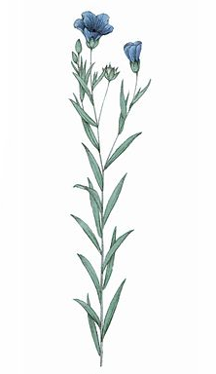
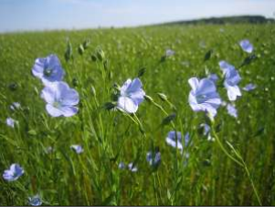
Kvíz 2
jedna z prvních rostlin domestikovaných během neolitické revoluce
dorůstá výšky asi 1,2 m, kvete světle modře, květ má pět kališních a korunních lístků.
odpadní produkt (koudel) se dále používá např. k výrobě celulózy
semeno se používá při zácpě, zánětu žaludku a střev

Slide 4
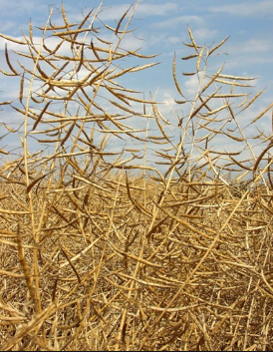
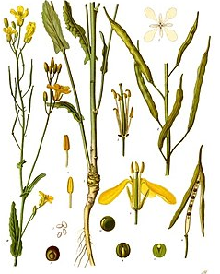
Kvíz 3
jednoletá, 60–120 cm vysoká bylina se silným hlavním kořenem.
obecně se pěstuje na polích, odkud zplaňuje na jejich okraje a podél komunikací
významnou medonosnou rostlinou

Slide 5
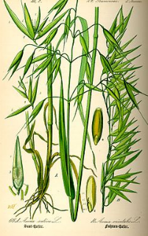
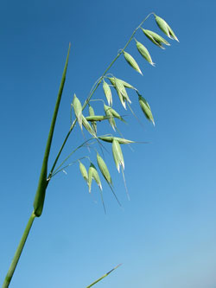
Kvíz 4
40-120 cm vysoká rostlina (tráva)
na našem území se pěstuje v chladnějších a vlhčích oblastech
pěstuje se pro obilky, které byly obvyklou potravou koní (obrok) a dále pro slámu, která byla oblíbeným krmivem pro hovězí dobytek
výrobky z jsou důležitou součástí výživy sportovců nebo součástí hubnoucích diet. Obsahuje bílkoviny, které jsou důležité pro správné fungování lidského organismu.

Slide 6
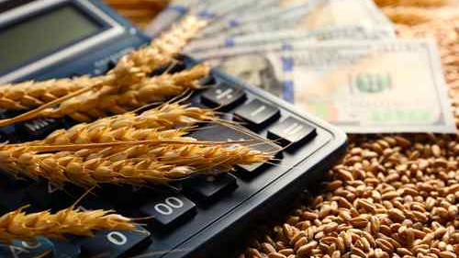
Kvíz 5
Jaký podíl zaujímá Agrární zahraniční obchod na celkovém zahraničním obchodu v ČR?
5 %
15 %
25 %

Slide 7
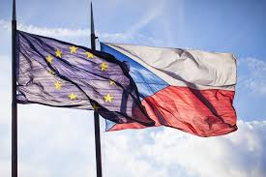
Kvíz 6
Do které z těchto zemí Česká republika měla v roce 2015 největší agrární vývoz? (z hlediska tržní ceny)
Polsko
Francie
Německo

Slide 8
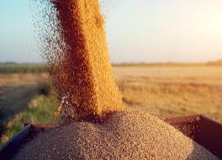
Kvíz 7
Z které z uvedených zemí byl v roce 2017 do ČR nejvyšší dovoz?
(z hlediska tržní ceny)
Slovensko
Itálie
Německo

Slide 9
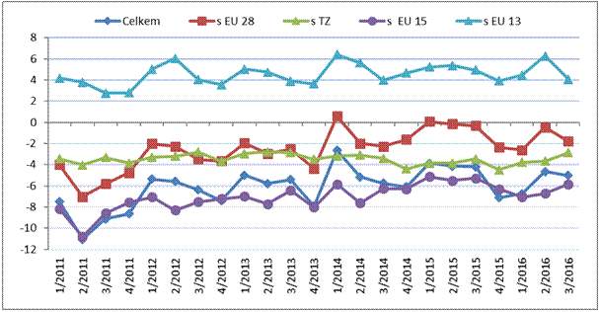
Kvíz 8
Největší podíl na celkovém vývozu AZO v posledních letech zabírá?
Tabák a výrobky z něj
Nezpracované mléko, vejce, med
Káva, čaj, maté, koření

Slide 10
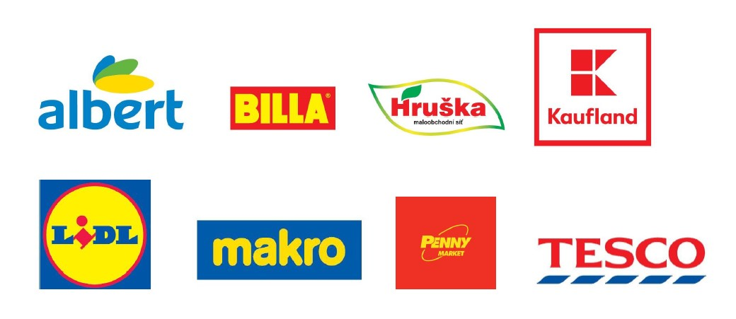
Kvíz 9
Jaký podíl na celkovém prodeji potravin mají největší maloobchodní řetězce v ČR. (Kaufland, Tesco, Ahold, Makro, Penny Market, Globus, Lidl a Billa)
50 %
70 %
90 %

Slide 11
Kvíz 10
Největší počet produktů z níže nabízených nese označení ?
Regionální potravina
Chráněné zeměpisné označení
Chráněné označení původu

Slide 12
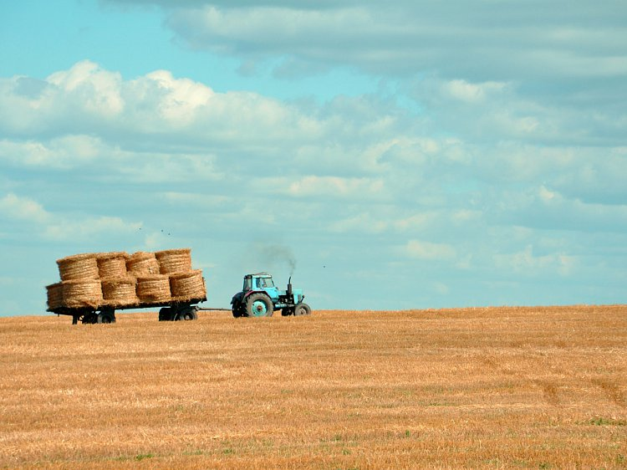
Kvíz 1I
Na jaké ploše se v ČR pěstoval GMO (geneticky upravovaný organismus)?
75 ha
750 ha
7 500 ha

Slide 13
Kvíz 12
Co znamená označení welfare v souvislosti se zemědělstvím?

Slide 14
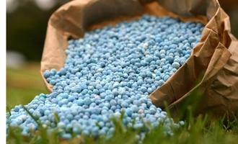
Kvíz 13
Jaký je rozdíl mezi pesticidem a hnojivem?

Slide 15
Výsledky
Ječmen
Len
Řepka olejná
Oves

Slide 16
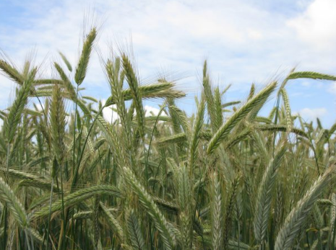
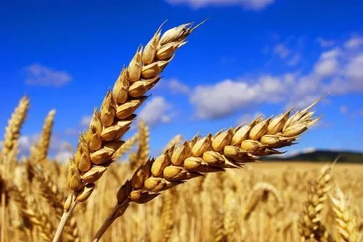
Další plodiny
Žito
na první pohled velmi podobné ječmenu.
jednotlivé klásky na klasu však rostou jednotlivě a jsou plošně přimáčknuté
Osiny jsou kratší
Pšenice
květenství tvoří čtyřhranný klas, nenese téměř žádné osiny
je náročná na předplodinu (u nás je za nejlepší považována vojtěška)

Slide 17
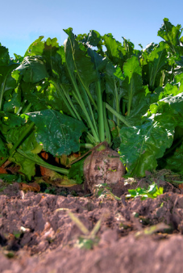
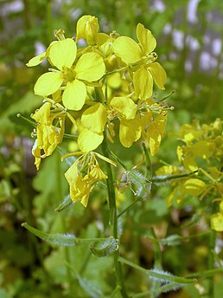
Další plodiny
Hořčice setá
Od řepky se liší tvarem listu
kvete v květnu až srpnu
30 - 60 cm
Řepa – cukrovka/krmná
dvouletá zemědělská plodina,
Pro cukrovarnické potřeby se pěstuje jeden rok.

Slide 18
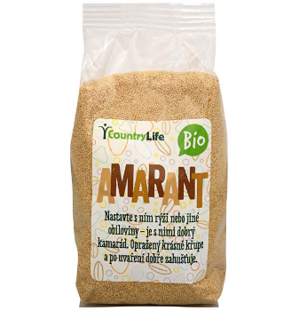
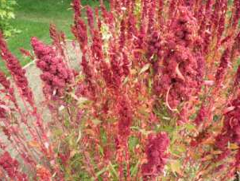
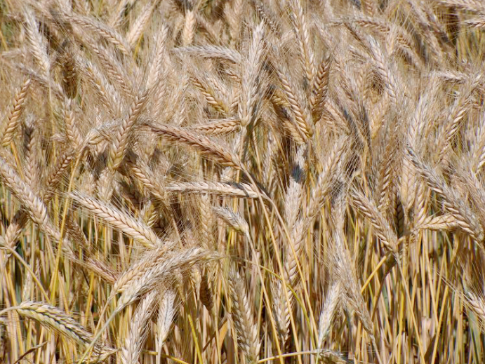
Další plodiny
Laskavec (amarant)
Tritikále
vznikla křížením žita a pšenice
Odrůdy mají geneticky fixovaný vysoký výnosový potenciál, jsou tolerantnější k horším pěstitelským podmínkám než pšenice.

Slide 19
Agrární zahraniční obchod ČR
Dělení:
Obchod s EU a obchod s třetími zeměmi
Zvyšuje se dovoz i vývoz
Agrární zboží v roce 2017
Podíl na celkovém vývozu 4,7 %
Podíl na celkovém dovozu 6,0 %,
Celkové saldo záporné (asi 30 mld Kč)
196 mld. Kč vývoz x 227 mld. Kč dovoz
Teritoriálně i komoditně koncentrován
Dominantní orientace na trh EU.
Podíl vývozu do EU na celkovém agrárním exportu přesahuje od roku 2007 trvale 90 %.

Slide 20
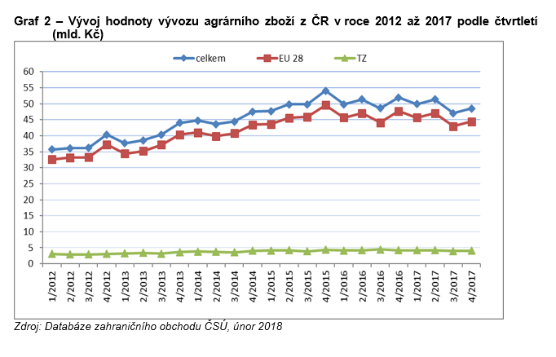
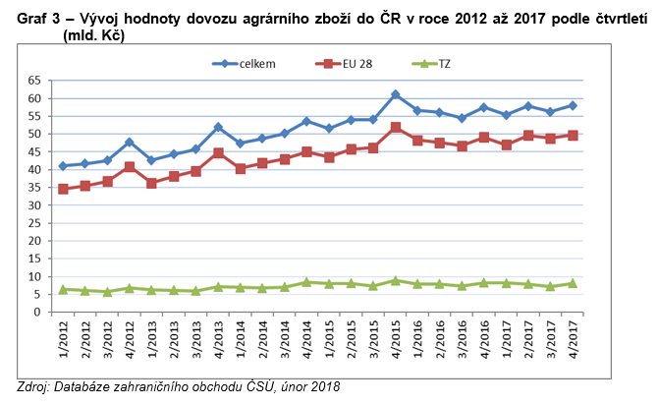

Slide 21
Agrární obchod
Pokles produkce komodit způsobuje silnou závislost na dovozu.
Saldo naposledy naposledy kladné v roce 1993.
Vývoz je především tvořen surovinami, dovoz naopak komoditami s vyšší přidanou hodnotou.
Podpora exportu – zavedení tzv. „agrárních diplomatů“
Saúdská Arábie, Srbsko, Čína a Rusko.
V budoucnu také v Libanonu a USA a Japonsko.

Slide 22
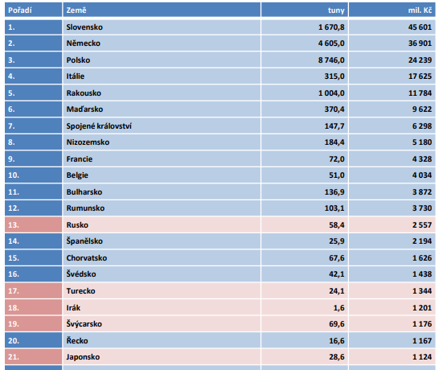
Pořadí zemí dle hodnoty agrárního vývozu z ČR

Slide 23
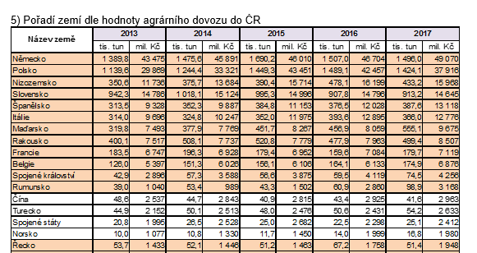

Slide 24
AZO
Hlavními exportovanými položkami z ČR byly v roce 2017
cigarety (již s 11 % podílem),
pšenice (5,7 %),
přípravky používané k výživě zvířat (5,3 %),
pekařské zboží (5,1 %),
nezahuštěné mléko a smetana (4,5 %, 72 % tvořilo surové mléko) a potravinové přípravky (4,2 %).
Nejvíce importovaným zbožím do ČR byly v roce 2017
vepřové maso (7,1 %),
pekařské zboží (4,1 %),
cigarety (4,0 %),
sýry a tvarohy (3,9 %)
čokoláda a ostatní kakaové výrobky (3,9 %).

Slide 25
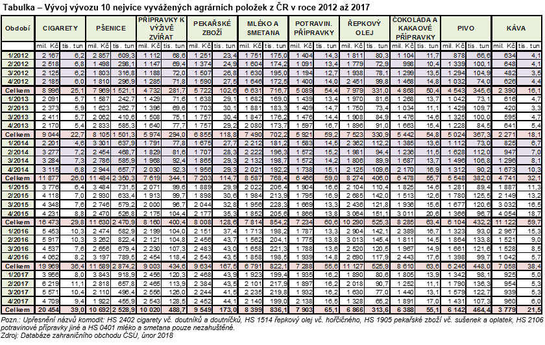

Slide 26
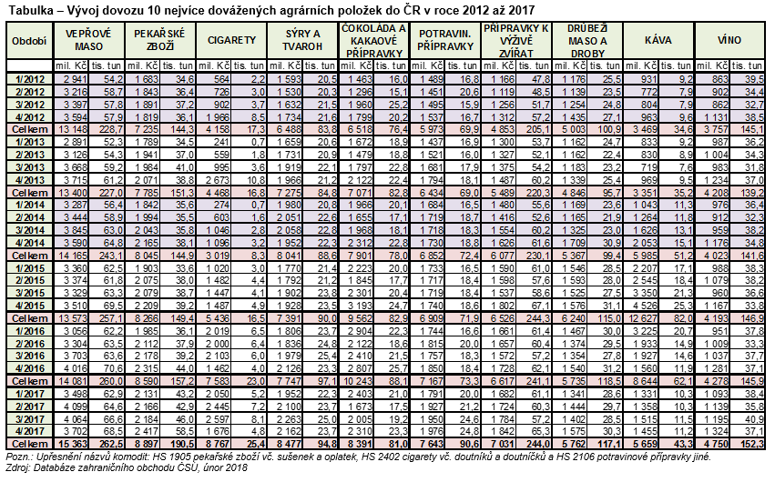

Slide 27
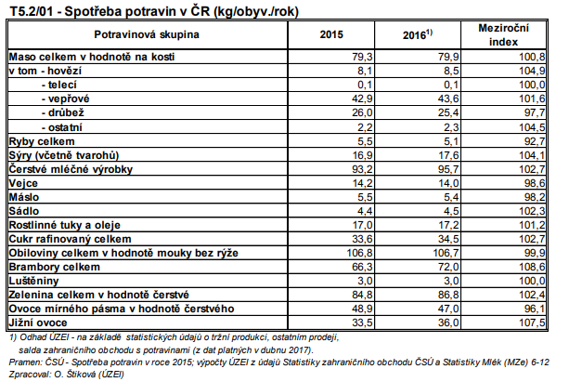
Spotřeba Distribuce potravin
V České republice se v roce 2016 tržní podíl moderního trhu celkem (Kaufland, Tesco, Ahold, Makro, Penny Market, Globus, Lidl a Billa) zvýšil na 70,4 %
Průměrný podíl české domácnosti na výdaje za potraviny a nealkoholické nápoje 20,0 % (z toho podíl jen za potraviny činil 18,3 %
Druhý největší
Nejvyšší potravinovou položkou v rodinných rozpočtech je skupina maso a masné výrobky (27,2 % z celkových výdajů na potraviny v roce 2015

Slide 28
Kvalita potravin
Kvalitní potravinářské výrobky jsou obvykle certifikovány a označovány
KLASA
Značka má garantovat, že jsou nabízeny kvalitní a zdravotně nezávadné potraviny.
1 042 výrobků od 219 výrobců
Regionální potravina
Výrobky musí být vyrobeny z lokálních surovin a mít vazbu na svůj kraj
pouze malé a střední podniky do 250 zaměstnanců
Celkem 420 produktů
Chráněné označení původu
Produkce, příprava i zpracování těchto výrobků musí probíhat pouze ve vymezené zeměpisné oblasti.
Český kmín, Chamomilla Bohemica, Všestarská cibule, Žatecký chmel, Pohořelický kapr, Nošovické kysané zelí
Chráněné zeměpisné označení
Proti chráněnému označení původu je vztah produktu k zeměpisné oblasti volnější, postačí, pokud alespoň jedna fáze výroby – zpracování, příprava nebo produkce – probíhá ve vymezené zeměpisné oblasti.
Budějovické pivo, Jihočeská Zlatá Niva, Olomoucké tvarůžky, Karlovarské oplatky Valašský frgál…

Slide 29
Ekologické zemědělství
V roce 2016 hospodařilo v ČR 4 243 ekologických zemědělců, jedná se o mírný nárůst oproti předchozímu roku.
Rozloha zemědělské půdy obhospodařované v systému ekologického zemědělství nepatrně vzrostla na 12 % ze zemědělsky obhospodařované půdy celkem.
RV
Na plochách v ekologickém režimu bylo za rok 2015 vyprodukováno 65 846 t obilovin, 2 933 t okopanin, 1 235 t olejnin a 1 458 t zeleniny.
Z trvalých kultur bylo sklizeno 8 623 t ovoce a z toho 3 087 t produkce hroznů.
ŽV
Produkce biomléka činila 35 144 tis. l (v tom 34 106 tis. l kravského, 789 tis. l kozího a 249 tis. l ovčího mléka).
Celkem bylo vyprodukováno v jateční hmotnosti a bio kvalitě 10 382 t hovězího, 667 t skopového (jehněčího), 108 t vepřového, 117 t drůbežího masa a 210 t vajec.

Slide 30
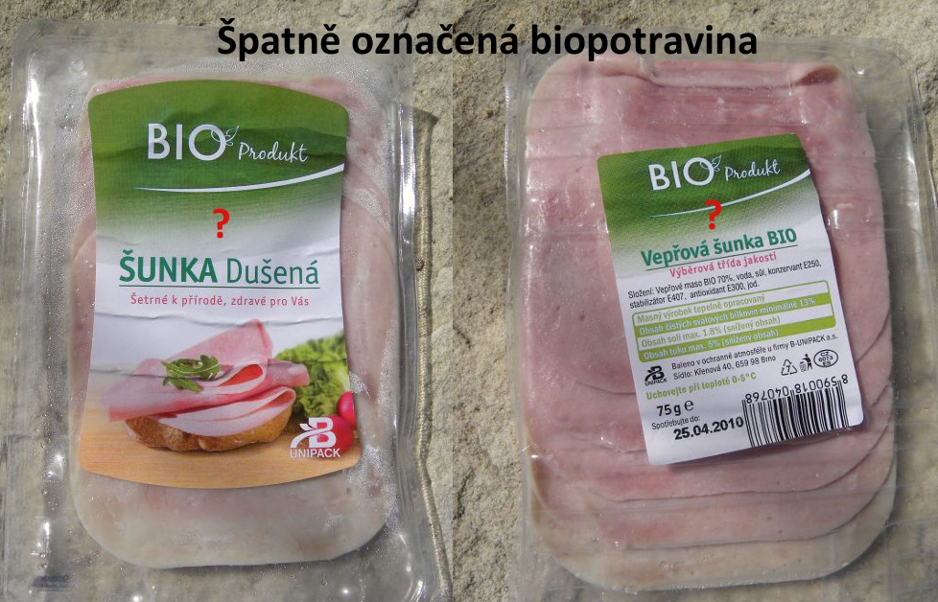
Biopotraviny
V produkci nesmí být užito umělých hnojiv, ošetřovacích prostředků a jiných látek, které narušují životní prostředí nebo se v něm přirozeně nevyskytují.
Certifikovanou biopotravinu pozná spotřebitel podle evropského loga BIO, označení původu surovin, národního loga BIO a podle kódu příslušné kontrolní organizace.
V roce 2016 bylo v ČR registrováno 607 výrobců biopotravin. K nejčastějšímu zaměření výrobců patřilo „Zpracování a konzervování masa, kromě drůbežího“, „Výroba vína z vinných hroznů“ a „Výroba mléčných výrobků“.
Většina výrobců biopotravin (82 %) uplatnila své výrobky výhradně či v převážné většině na českém trhu.

Slide 31
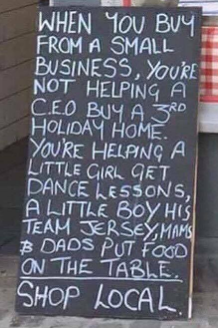
Alternativní potravinové sítě
Možnost obstarat si potraviny mimo maloobchodní sít
Samozásobitelství
v ČR pozůstatek z historie vs západní země
Komunitou podporované zemědělství
Předem zaplacený podíl z úrody
Farmářské trhy
Farmářské bedýnky
Velkoobchody vs zemědělci
Zemědělské prodejny

Slide 32
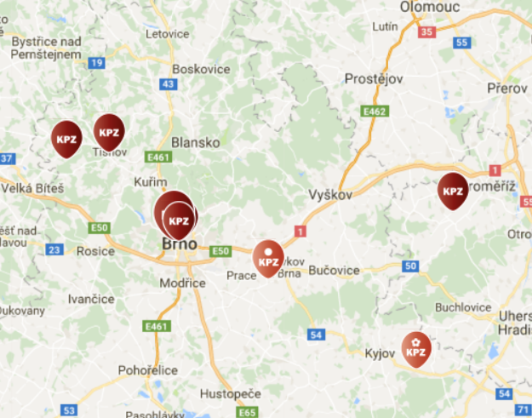
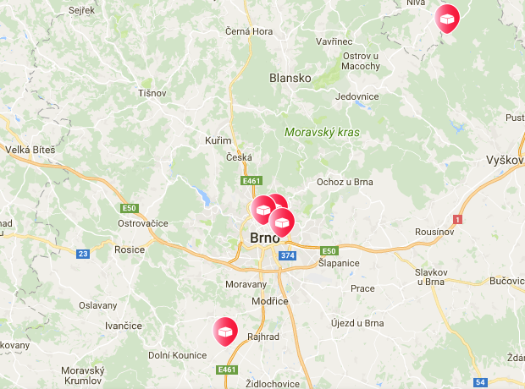
Farmářské bedýnky
Komunity podporující lokální zemědělce
Komunity podporující lokální zemědělce

Slide 33
welfare
Zachování základních podmínek života a zdraví zvířat
V roce 2017 - 8 231 kontrol (z toho u hospodářských zvířat 3 454 kontrol), při 1/8 kontrol byla zjištěna nevyhovující péče,
Nejsou přímo zemědělské statistiky
v roce 2016 stíháno za týrání 41 a odsouzeno 38 osob.

Slide 34
Zemědělství a vliv na životní prostředí
Nástup vědecko-technické revoluce
Ještě v 50. letech bylo jasnou prioritou zvýšit zemědělskou produktivitu, zajistit dostatečné množství potravin.
Zemědělství je zdrojem množství různých emisí s dalekosáhlými důsledky často přesahujícími místní úroveň (řeky, moře..).
Živočišná výroba je zodpovědná za emise amoniaku a dalších plynů - zvláště v případě chovu přežvýkavců – metanu
První světová konference o ŽP na mezinárodní úrovni – Stockholm (1972).
Podle světové organizace pro výživu a zemědělství (FAO) bylo za poslední století nenávratně ztraceno 75 % genové diverzity v zemědělství

Slide 35
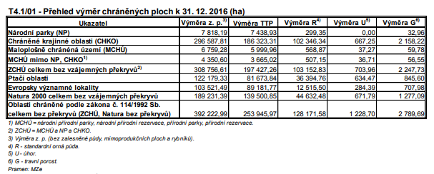
Zemědělství a vliv na životní prostředí
K výraznému poklesu došlo u ploch, na kterých se pěstují geneticky modifikované plodiny z 997 ha v roce 2015 na 75 ha v roce 2016.
Na více než třetině z. p. ČR v rámci LPIS byly uplatňovány způsoby hospodaření příznivé k životnímu prostředí podporované agroenvironmentálními opatřeními.
Na většině chráněného území se vyskytují TTP

Slide 36
Spotřeba hnojiv a pesticidů
Hnojivo přípravek napomáhající růstu rostlin organická (statková- Kejda, močůvka, kompost ) x chemická (průmyslová)
Hnojiva obvykle poskytují v různých poměrech tři hlavní biogenní prvky (dusík, fosfor, draslík)
Spotřeba statkových hnojiv obvykle v tunách až desítkách tun na hektar
Spotřeba vápenatých hmot v ČR, se drží kolem 200 tisíc tun za rok => již zaznamenáváme vyšší výskyt kyselých půd se všemi negativními dopady.
Pesticid je přípravek, který je určen k tlumení a hubení rostlinných a živočišných škůdců
Každý rok je v České republice použito více než 10 tisíc tun, což odpovídá 180 nákladním železničním vagónům a představuje to ročně přibližně 1 kilogram pesticidů na každého muže, ženu a dítě.
Odhad spotřeby PHM v zemědělství - Přibližně 434,2 mil. l motorové nafty
Monitoring cizorodých látek ve vodním ekosystému
obsah těžkých kovů je obecně nízký. Relativně vysoká je pouze koncentrace PAH
Nejvýznamnějším rizikem znečištění vod je hlavně uložení statkových hnojiv na z. p., hnojiva skladována v rozporu s havarijním plánem.

Slide 37
Vítěz ???

